Slide 1
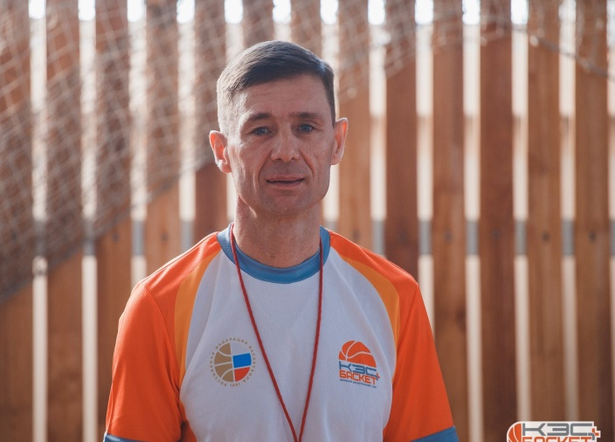
Министерство образования Республики Мордовия
ПОРТФОЛИО
Фомина Петра Николаевича
тренер-преподаватель
МБУДО «Ичалковская ДЮСШ» Ичалковского муниципального района
Республики Мордовия
Дата рождения: 27.07.1967 г.
Профессиональное образование: МГУ им. Н.П.Огарева.
Квалификация: Социальная педагогика.
Педагогический стаж: 20 лет
Общий трудовой стаж: 34 года
Наличие квалификационной категории: высшая

Slide 2
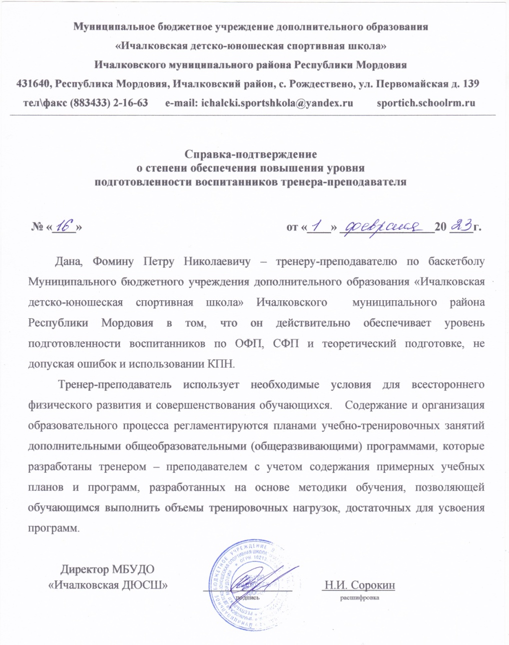
2. Степень обеспечения повышения уровня подготовленности воспитанников

Slide 3
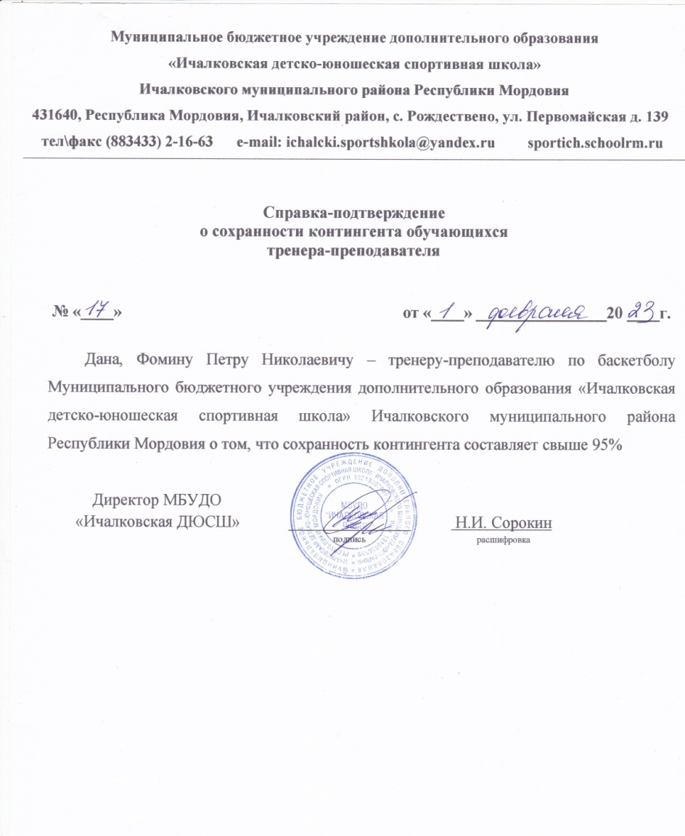
3. СОХРАННОСТЬ КОНТИНГЕНТА ВОСПИТАННИКОВ НА ЭТАПАХ СПОРТИВНОЙ ПОДГОТОВКИ

Slide 4
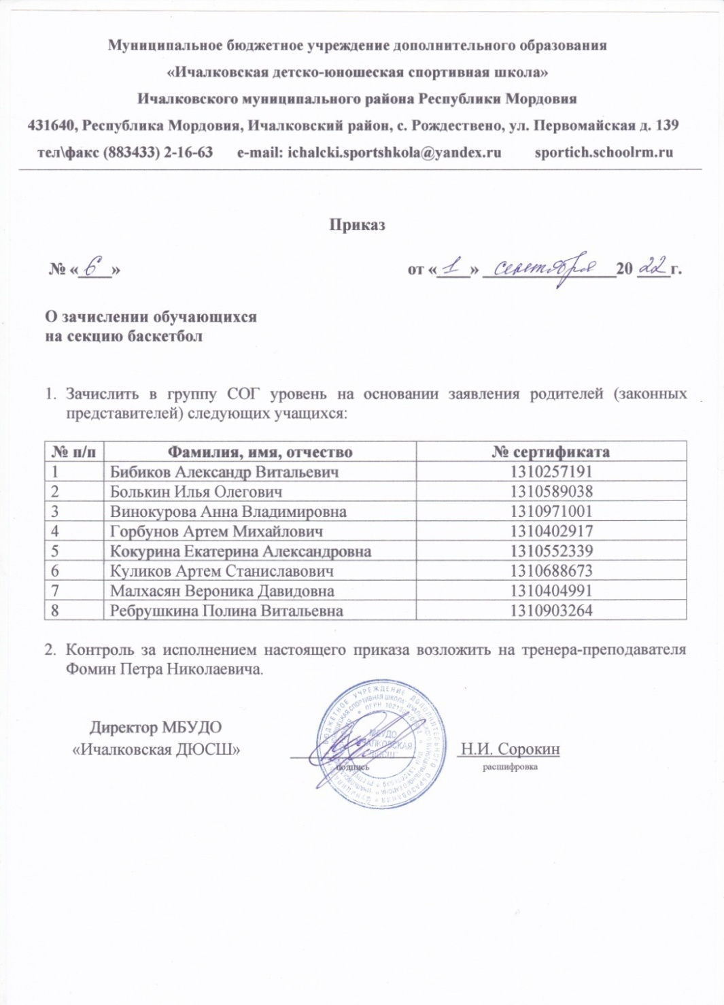

Slide 5
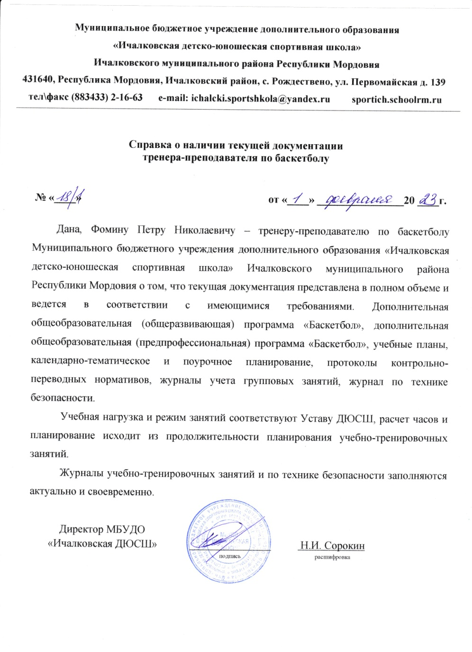
4. РЕЗУЛЬТАТЫ АНАЛИЗА ТЕКУЩЕЙ ДОКУМЕНТАЦИИ

Slide 6
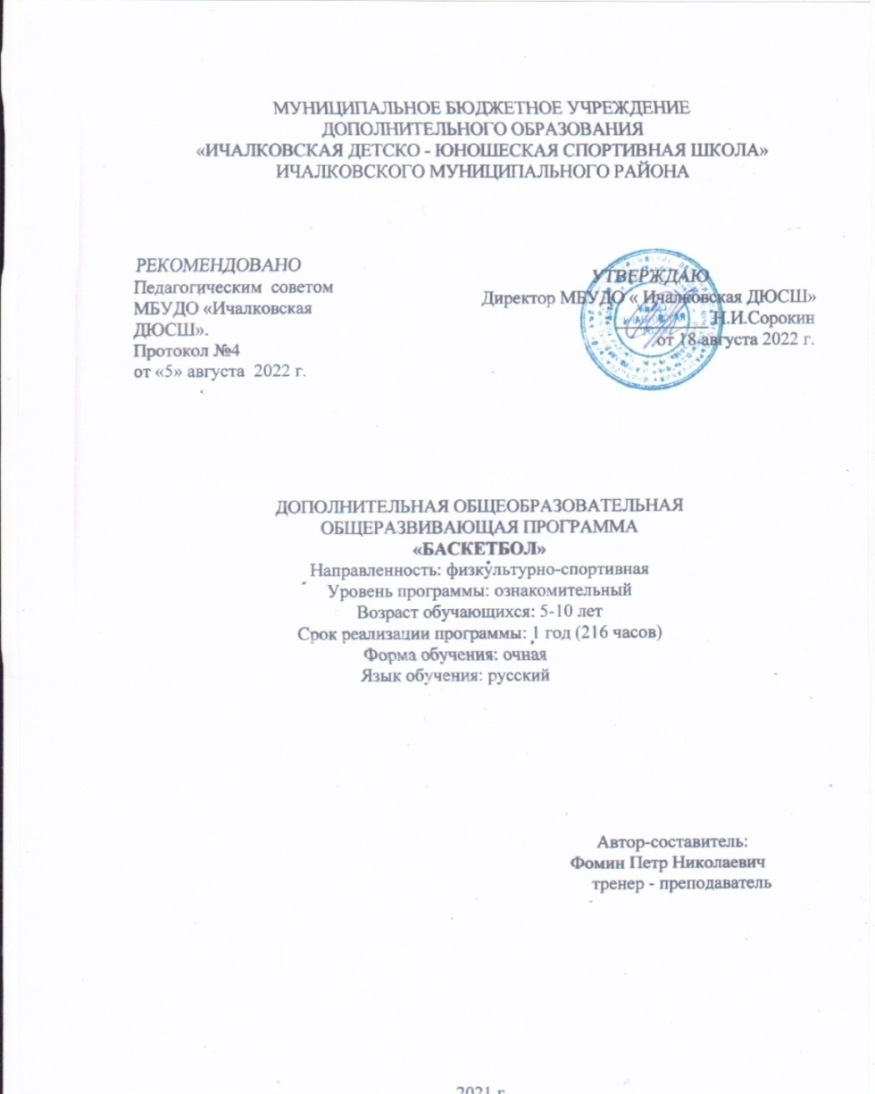
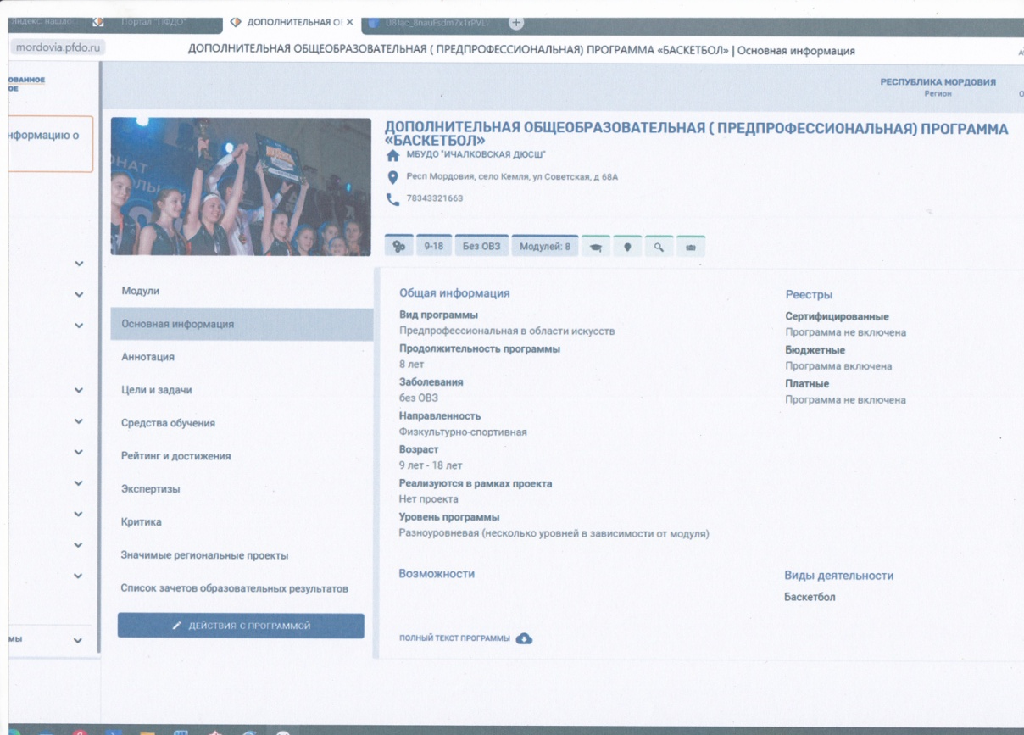

Slide 7
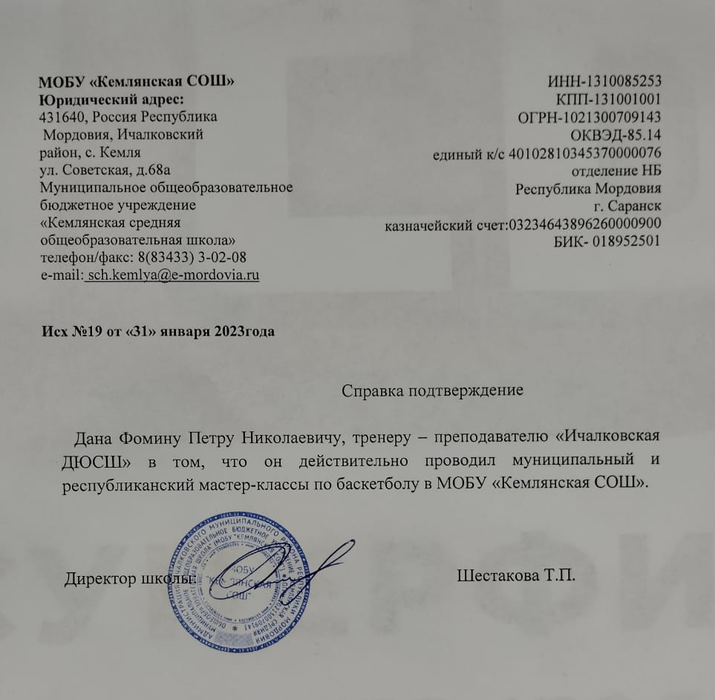
7. ПРОВЕДЕНИЕ МАСТЕР КЛАССОВ, ОТКРЫТЫХ ЗАНЯТИЙ, МЕРОПРИЯТИЙ

Slide 8
9. РЕЗУЛЬТАТЫ УЧАСТИЯ ВОСПИТАННИКОВ В ОФИЦИАЛЬНЫХ СОРЕВНОВАНИЯХ

Slide 9
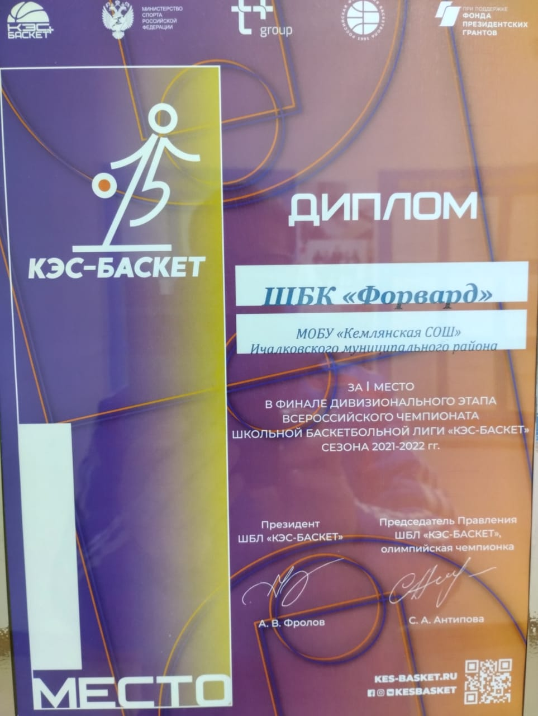

Slide 10
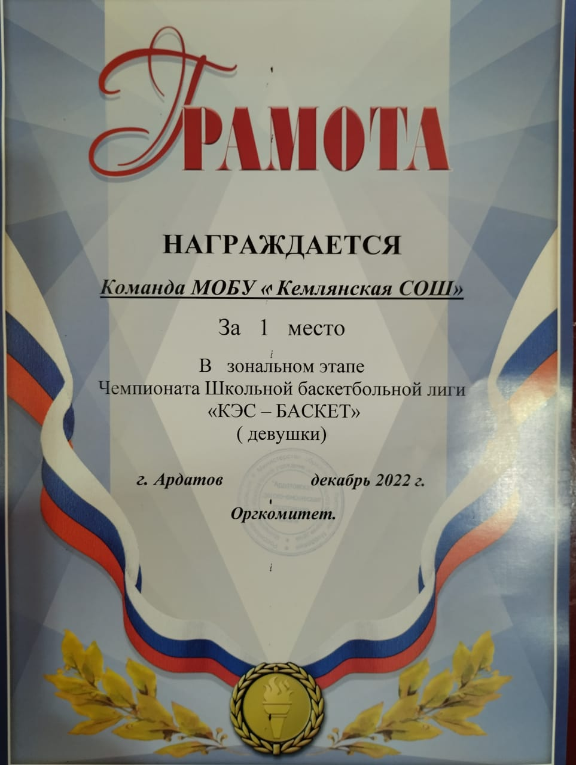

Slide 11
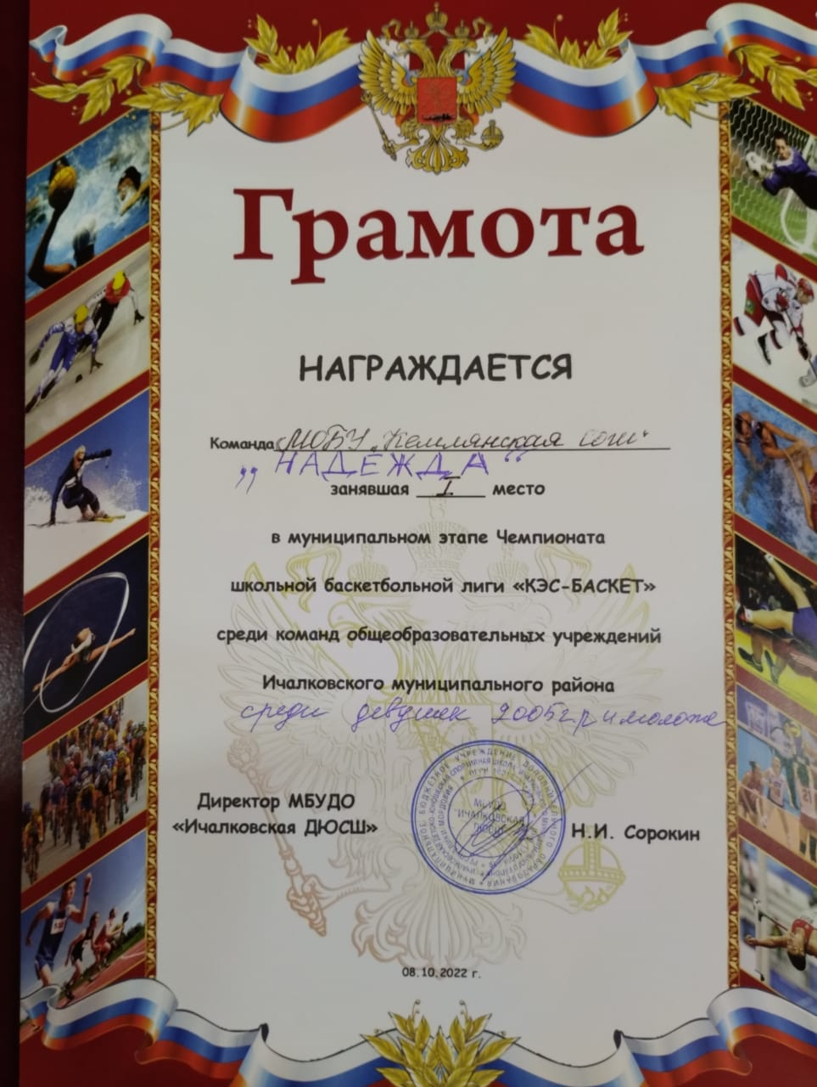

Slide 12
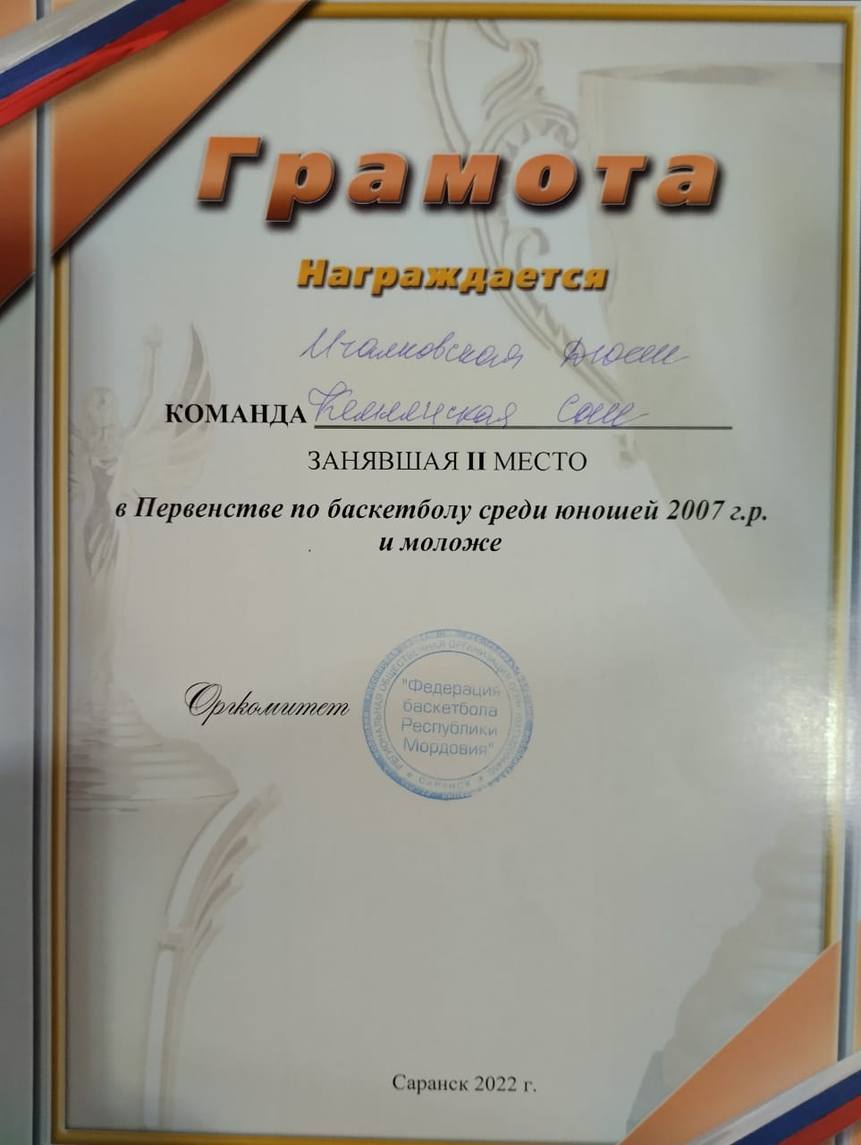

Slide 13
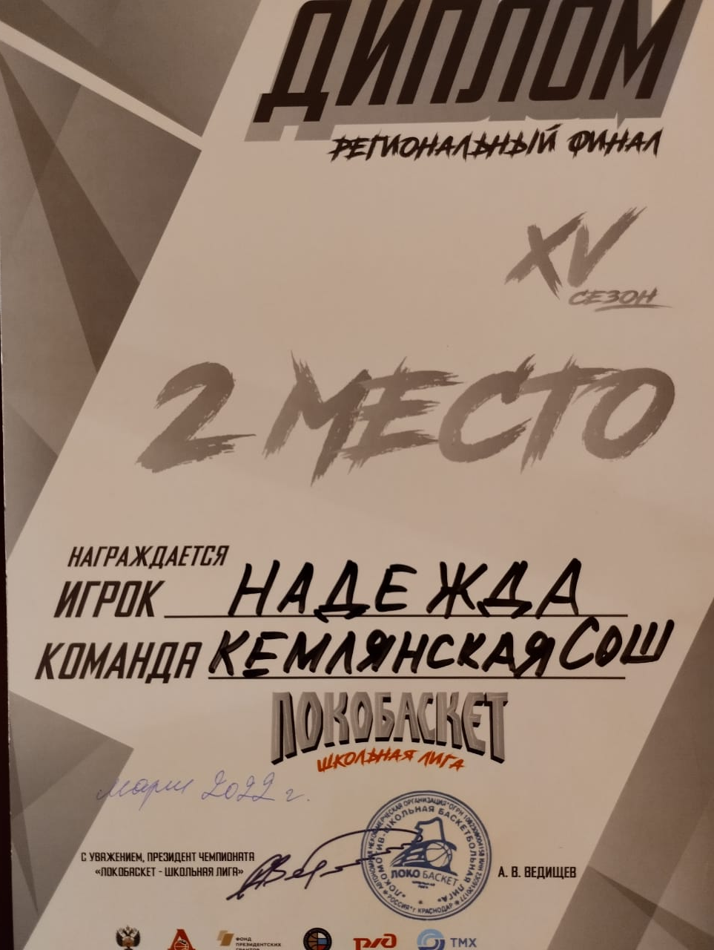

Slide 15
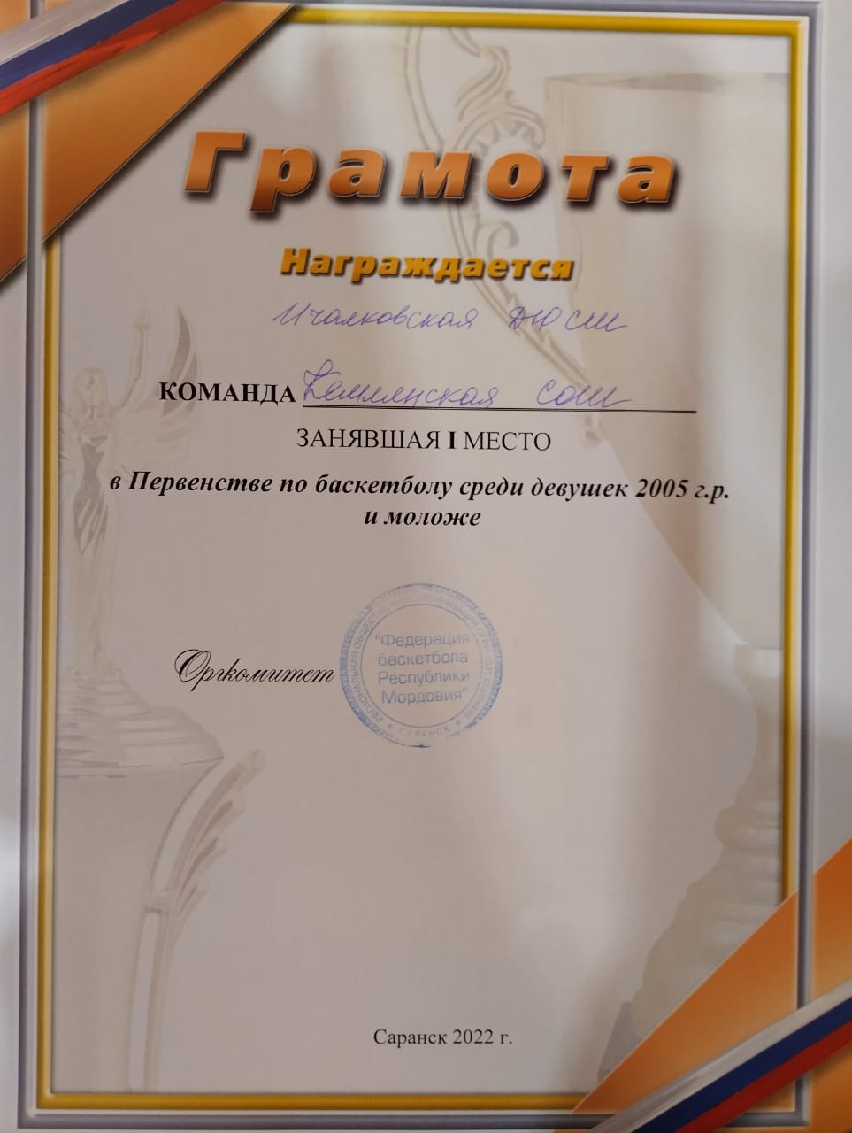

Slide 16
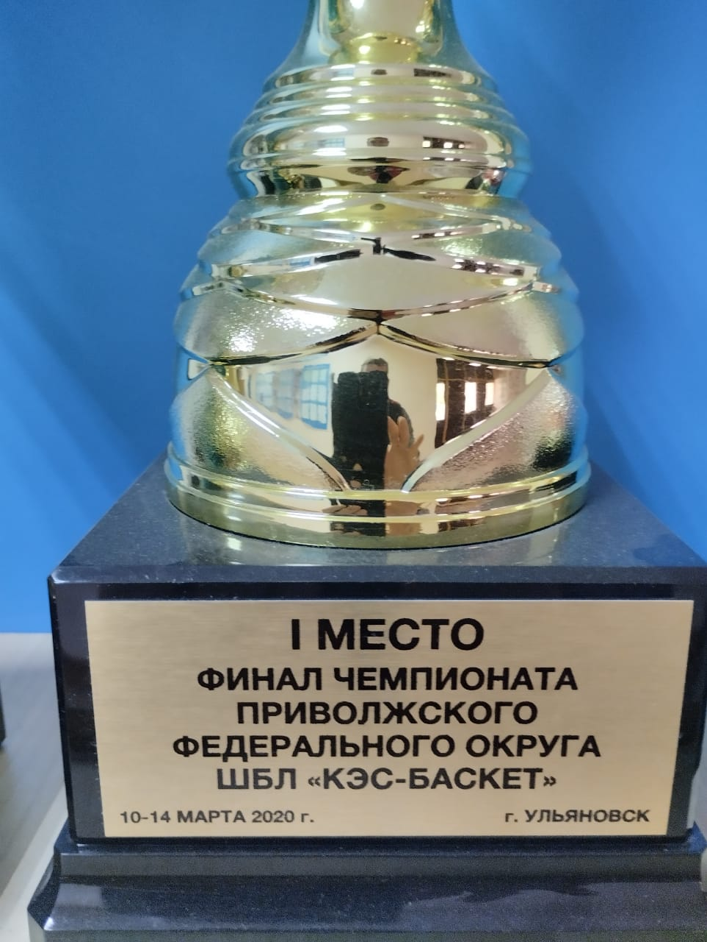

Slide 17
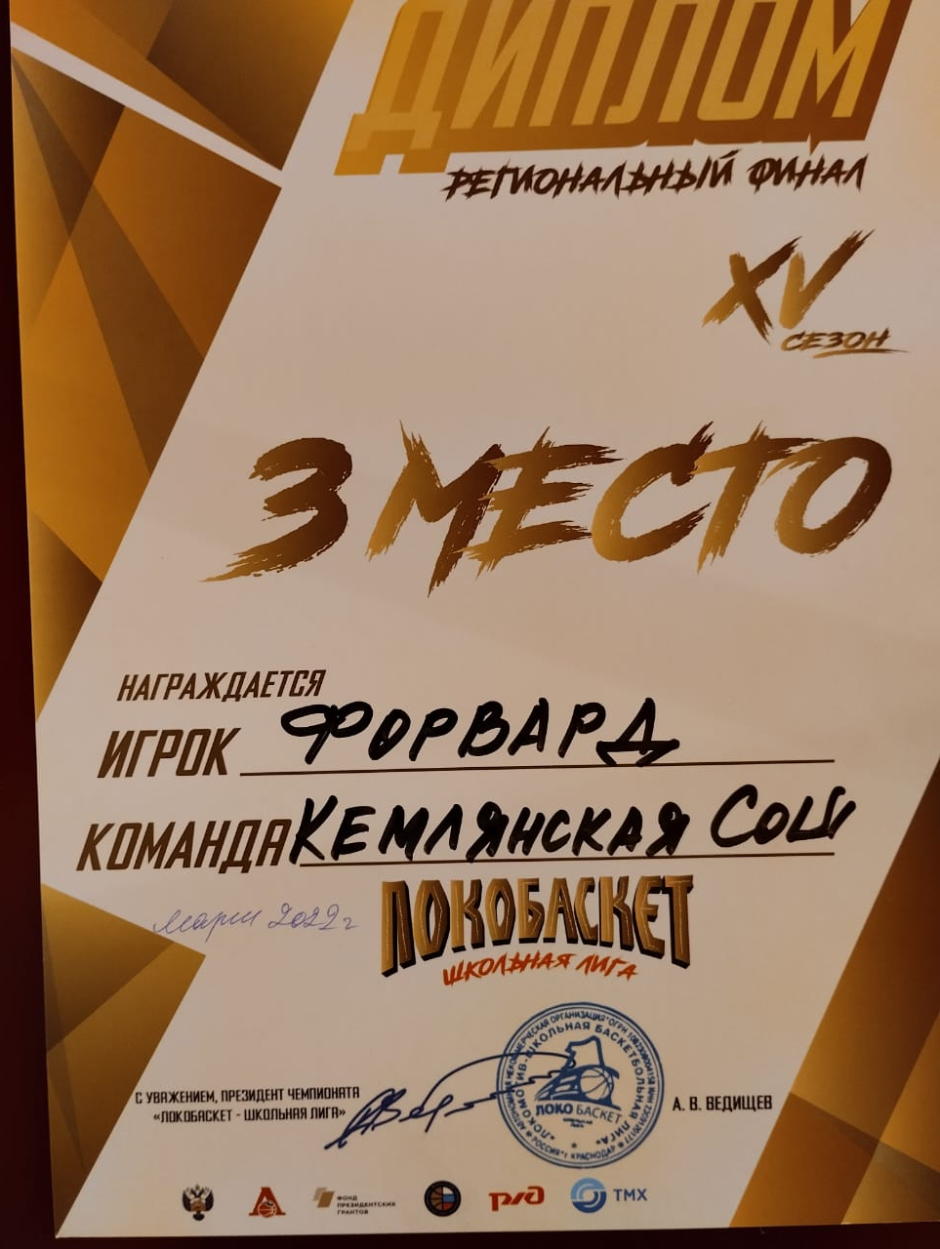

Slide 18
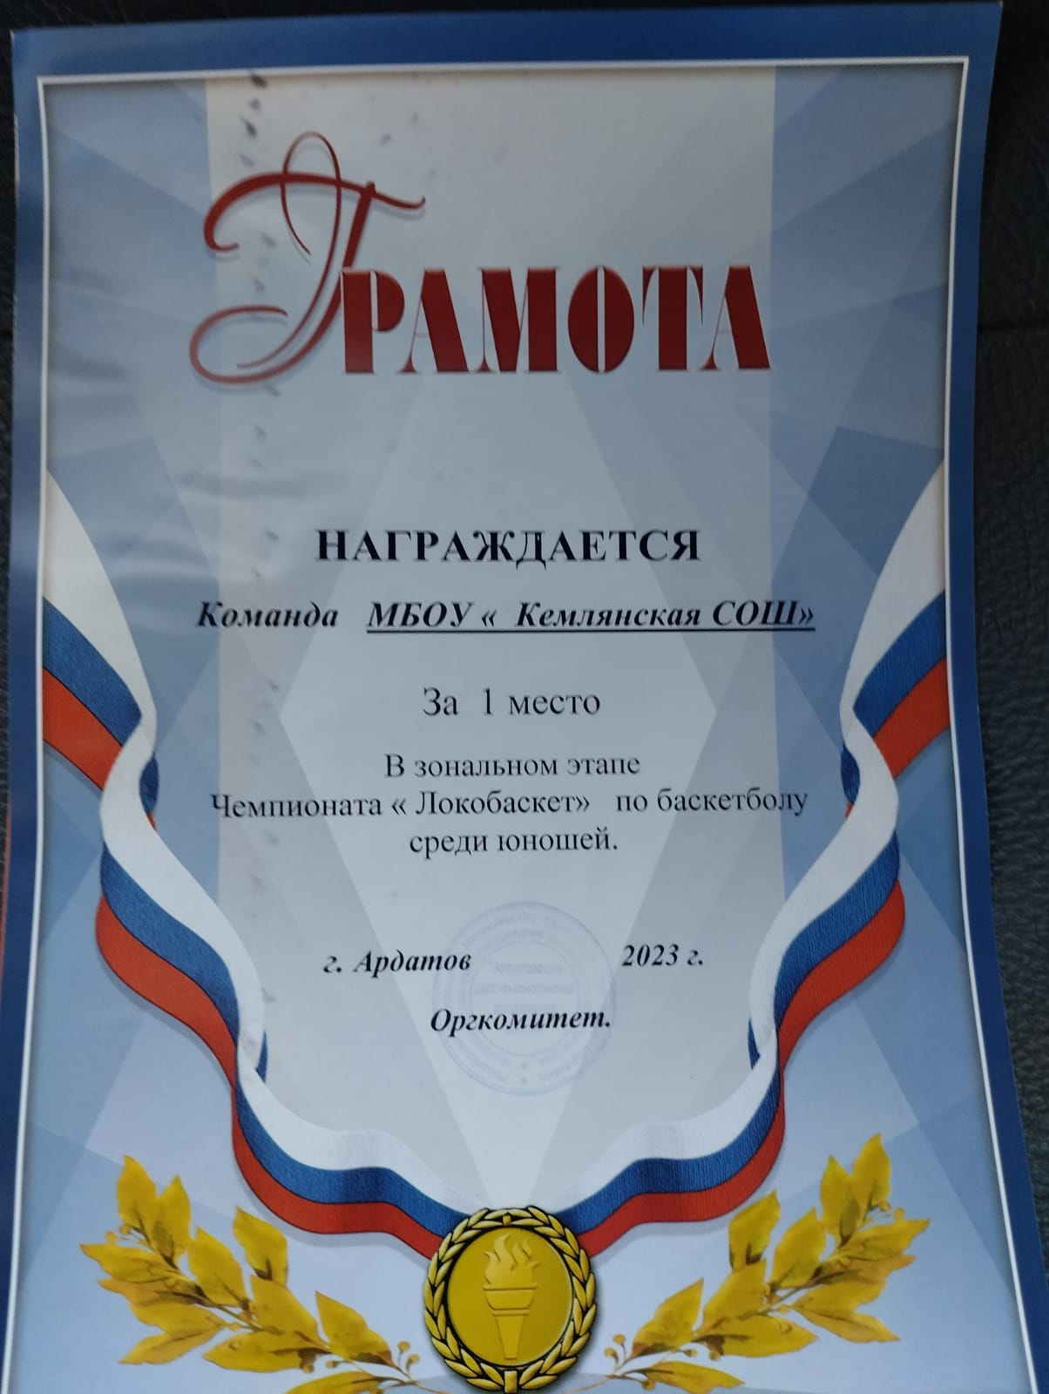

Slide 20
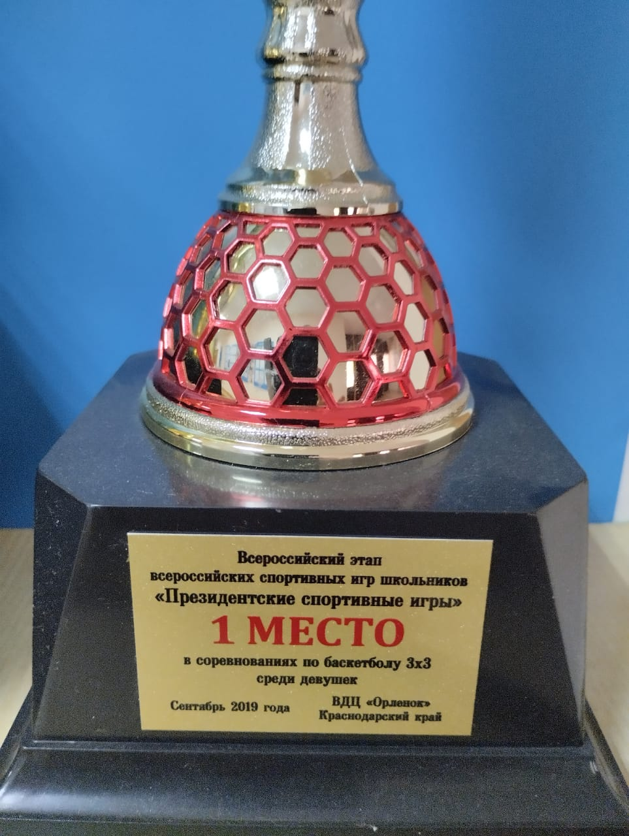

Slide 22
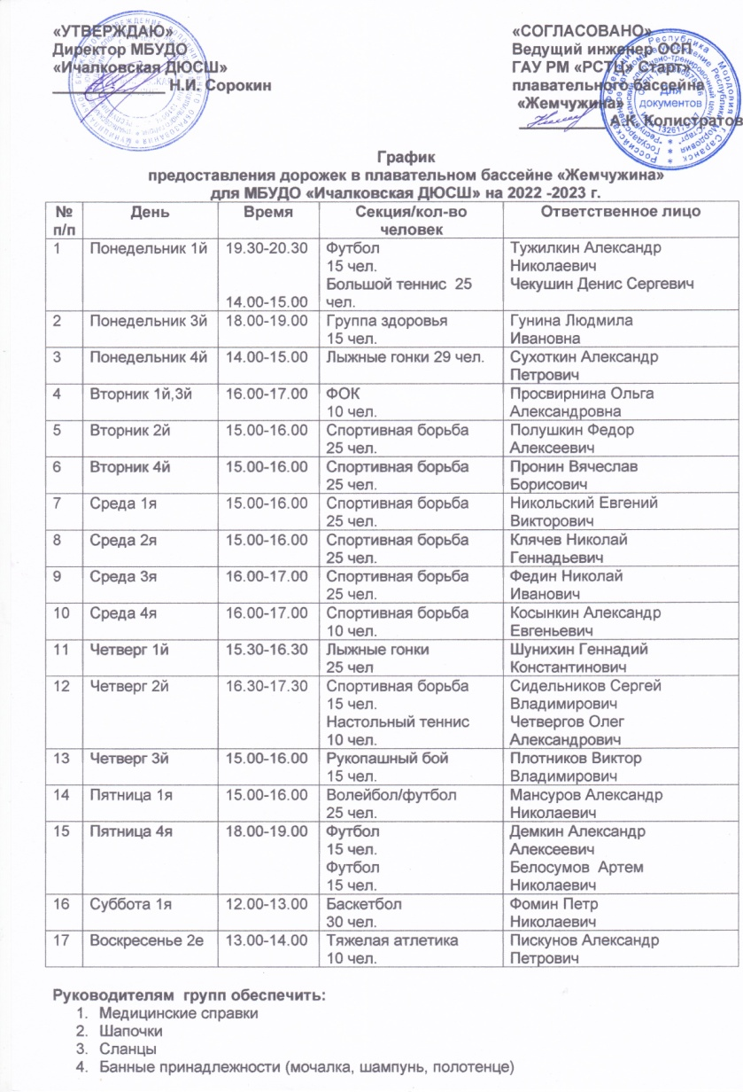
10. СИСТЕМА ВЗАИМОДЕЙСТВИЯ С РОДИТЕЛЯМИ ВОСПИТАННИКОВ

Slide 23
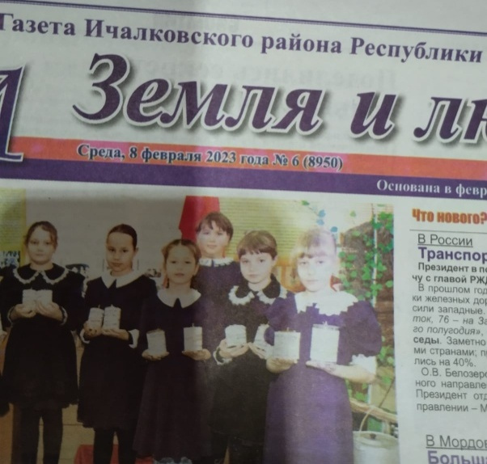
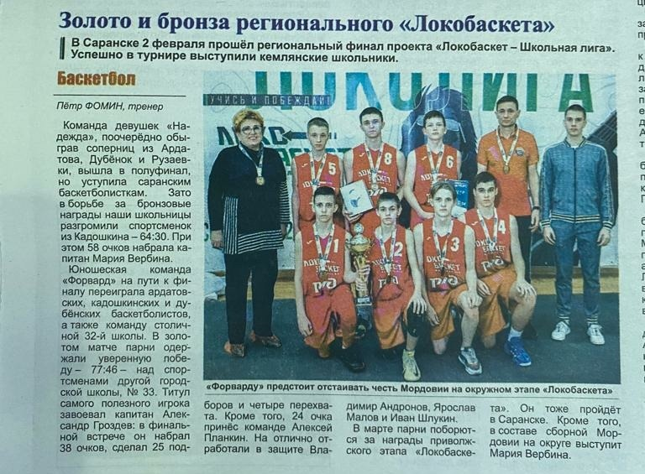
11. НАЛИЧИЕ ПУБЛИКАЦИЙ, АВТОРСКИХ ПРОГРАММ, МЕТОДИЧЕСКИХ ПОСОБИЙ, МЕТОДИЧЕСКИХ РЕКОМЕНДАЦИЙ.

Slide 24
12. Участие педагога в профессиональных конкурсах

Slide 25
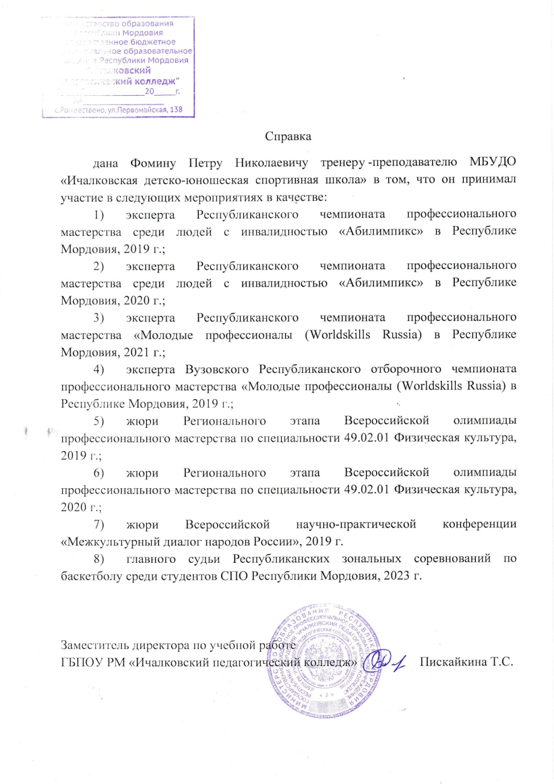
13. Экспертная деятельность.

Slide 27
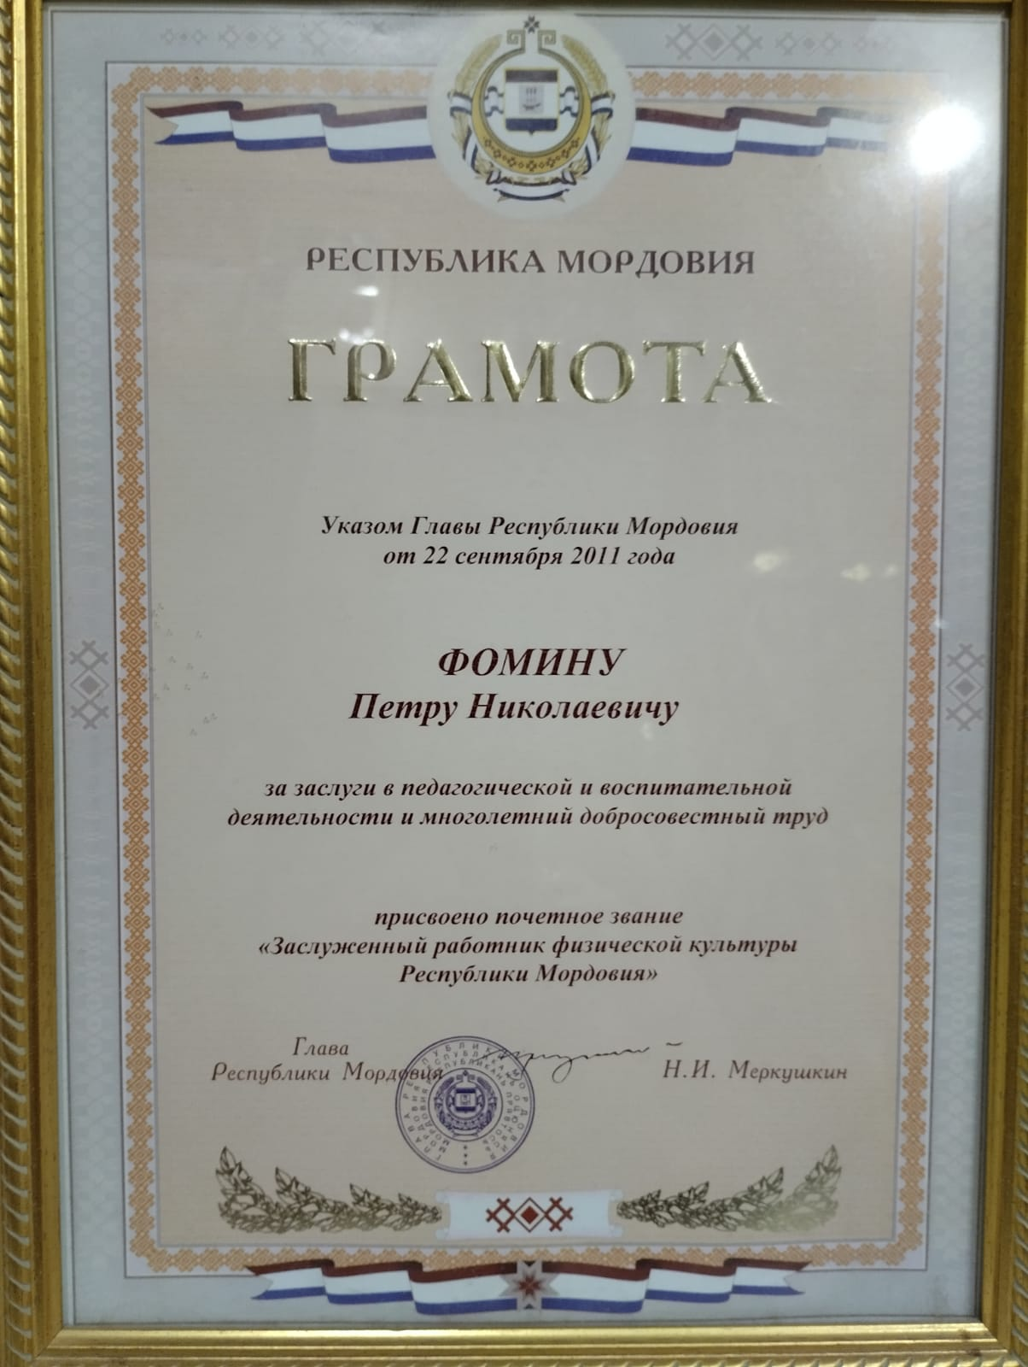
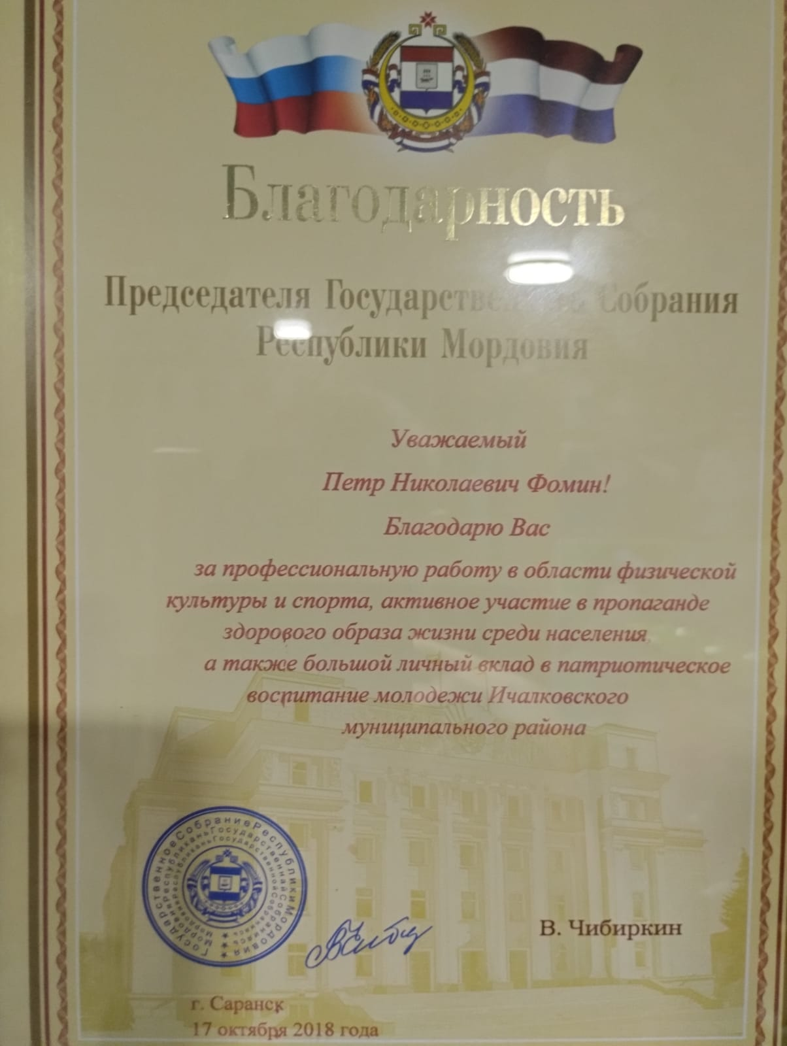
14. НАГРАДЫ И ПООЩРЕНИЕ

Slide 28
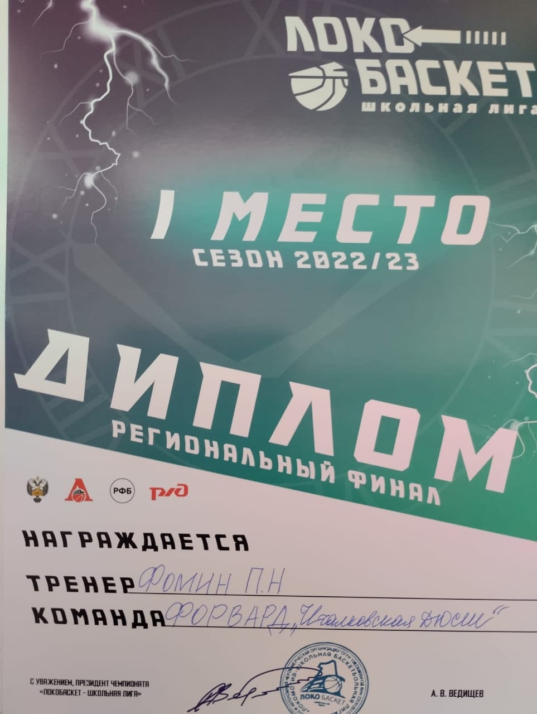

Slide 29
